Slide 1
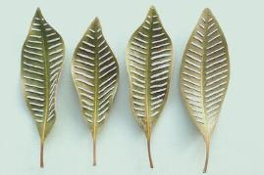
论文部分
《Focal Loss for Dense Object Detection》(RBG. Kaiming He. 2017)
two-stage detector代表：RCNN系列 one-stage detector代表：SSD、YOLO
（1）two-stage detector检测准确率很高，但是速度不如one-stage detector
问题
（2）one stage detector检测速度比two stage快，但是准确率不如two stage
正负样本的不平衡
原因
样本的类别不平衡所致（class imbalance）
难易样本的不平衡
解决方案
提出focal loss
效果
模型既有one-stage detector的速度，又有two-stage detector的准确率

Slide 2
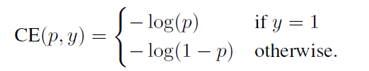

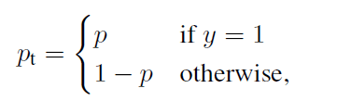
二分类标准交叉熵cross entropy(CE)
变换为
其中

Slide 3

balanced CE(加入α_{t}因子，解决正负样本不平衡问题)
α_{t}用于调节正负类比例，取值范围[0,1]，大小一般为相反类的比重。
负样本越多，赋予权重越小，这样就可以降低负样本的影响。
但无法解决难易样本之间的不平衡

Slide 4

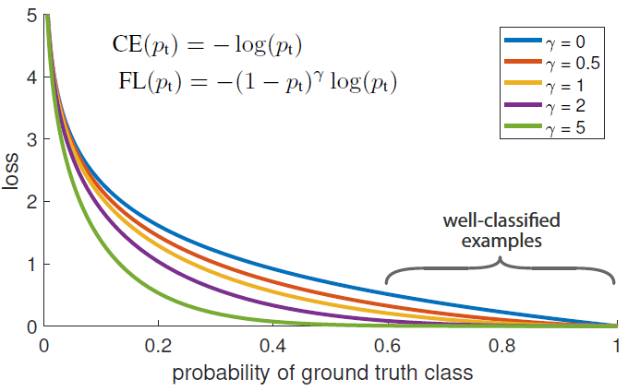
focal loss(加入γ因子，解决难易样本不平衡问题)
γ取值范围[0,5]，在作者的实验中γ=2效果最好。
对于简单样本，p_{t}会比较大，因此权重自然减小了。
对于困难样本，p_{t}会比较小，则权重比较大，让网络倾向于利用这样的样本来进行参数的更新。
这个权重是动态变化的，如果复杂的样本逐渐变得好分，则它的影响也会逐渐下降。

Slide 5

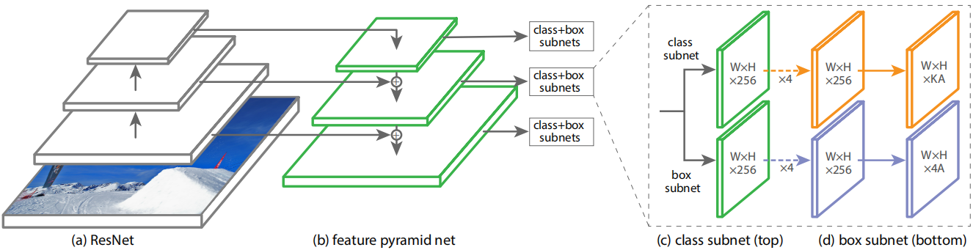
结合α_{t}和γ，形成最终的focal loss：
为了验证focal loss的效果，作者顺带设计了一个RetinaNet网络，非重点，了解即可。

Slide 6
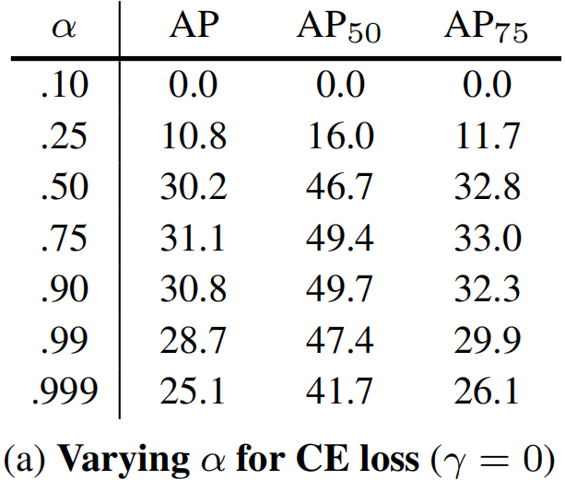
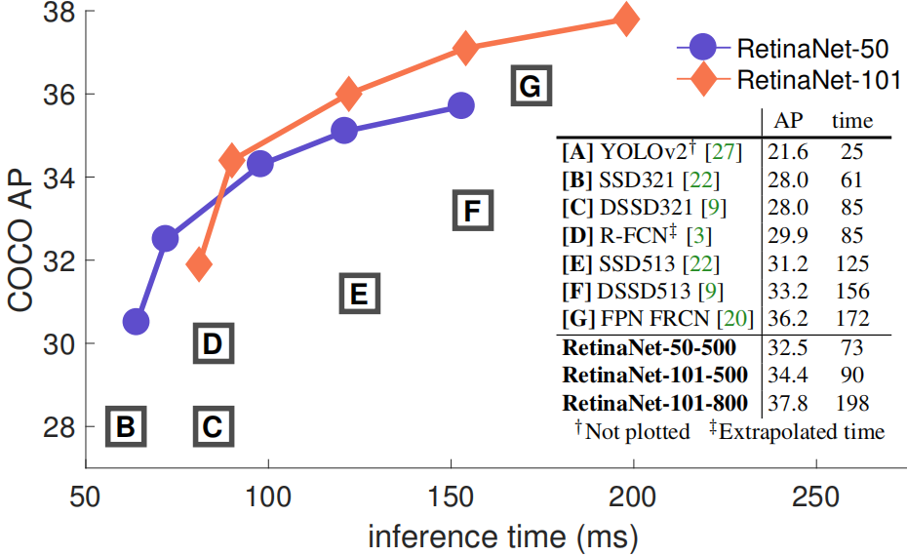
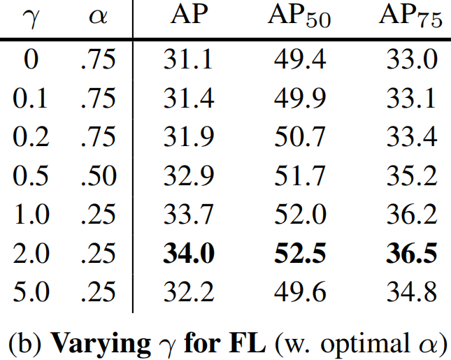
paper实验结果

Slide 7
实验部分
数据集
(汽车行业)
标签 | 类别 | 数据量(条)
0 | 售后服务问题 | 431 | 二分类 10050 | 九分类 34394
1 | 销量信息 | 9619
2 | 销量问题 | 2464
3 | 投诉盘点 | 1353
4 | 市场策略 | 889
5 | 品牌战略 | 3112
6 | 品牌活动 | 9212
7 | 产品质量问题 | 6561
8 | 产品力吐槽 | 753

Slide 8
参数设置
 | 二分类（九分类）
模型 | 双向LSTM
停用词表 | 无
词长 | 50
训练集：测试集 | 8：2（每类随机）
batchsize | 16
epochs | 20
loss | cross entropy VS focal loss

Slide 9
实验结果
二分类
标签 | 类别 | 测试集(条) | Cross entropy 正确数 准确率 |  | Focal loss 正确数 准确率
0 | 售后服务问题 | 86 | 71 | 82.56% | 84 | 97.67%↑
1 | 销量信息 | 1924 | 1924 | 100% | 1894 | 98.44%↓
 | total | 2010 | 1995 | 99.25% | 1978 | 98.41%

Slide 10
实验结果
九分类
标签 | 类别 | 测试集(条) | Cross entropy 正确数(条) 准确率(%) |  | Focal loss 正确数(条) 准确率(%)
0 | 售后服务问题 | 86 | 53 | 61.63 | 56 | 65.12↑
1 | 销量信息 | 1924 | 1726 | 89.71 | 1641 | 85.29↓
2 | 销量问题 | 493 | 313 | 63.49 | 345 | 69.98↑
3 | 投诉盘点 | 271 | 230 | 84.87 | 248 | 91.51↑
4 | 市场策略 | 178 | 138 | 77.53 | 148 | 83.15↑
5 | 品牌战略 | 622 | 474 | 76.21 | 487 | 78.30↑
6 | 品牌活动 | 1842 | 1748 | 94.90 | 1710 | 92.83↓
7 | 产品质量问题 | 1312 | 1162 | 88.57 | 1147 | 87.42↓
8 | 产品力吐槽 | 151 | 65 | 43.05 | 84 | 55.63↑
 | total | 6879 | 5909 | 85.90 | 5866 | 85.27

Slide 11
结论
由于模型仅采用测试集进行测试，因此结果可靠。
实验结果表明，采用focal loss之后，使得小类数据测试准确率上升，且涨幅显著；大类数据精度略微下降，总体精度持平，符合预期。

